Slide 1

Univ. Prof. Achim Bornhoeft
Klangsythese
Universität Mozarteum

Slide 2
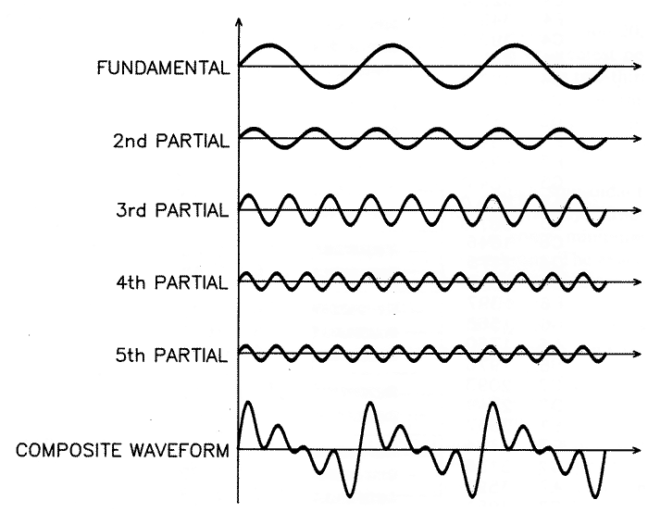
Additive Synthese

Slide 3
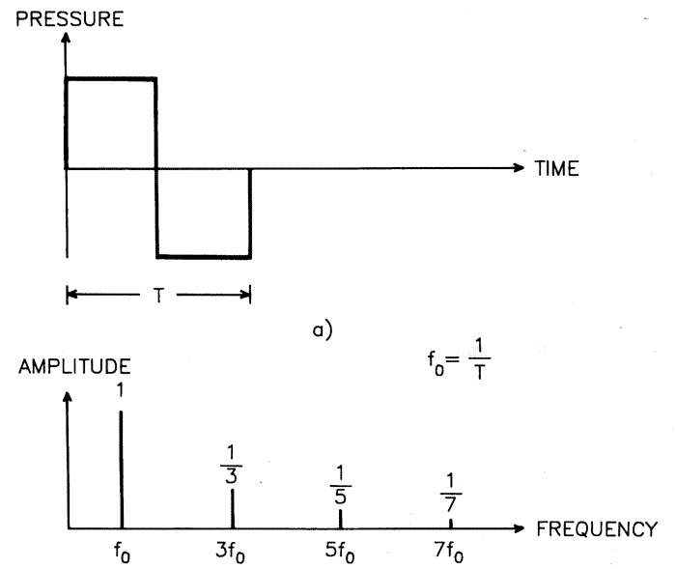
Additive Synthese einer Rechteckschwingung

Slide 4
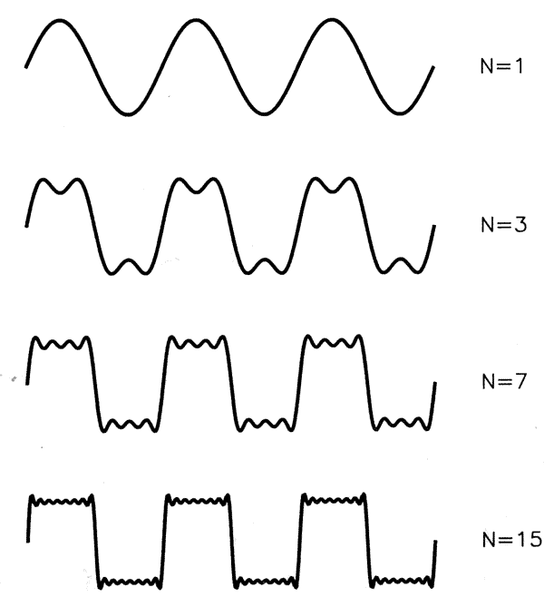
Additive Synthese einer Rechteckschwingung

Slide 5
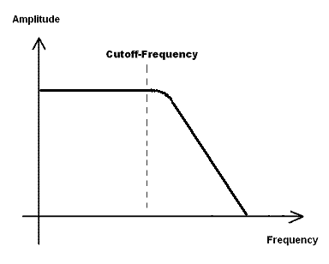
Filter – Cutoff- (oder Eck-Frequenz
Notes:
Der Cutoff-Parameter bestimmt die Frequenzgrenze, ab der gefiltert wird.Ein langsames volles Auf- und Abdrehen dieses Reglers wird als Filter-Sweep bezeichnet und macht meistens kommentarlos glücklich. Dabei werden verschiedene Klangfarben durchfahren. Der Cutoff-Parameter ist vermutlich der meist verwendete Regler.

Slide 6
Filter – Flankensteilheit (Güte oder Q)
Notes:
Mit dem Resonanz-Regler wird der Bereich um die Cutoff-Frequenz angehoben.Bei maximaler Resonanz erzeugen die meisten Filter einen Sinuston mit der Tonhöhe der eingestellten Cutoff-Frequenz - Selbstoszillation heisst das dann.

Slide 7
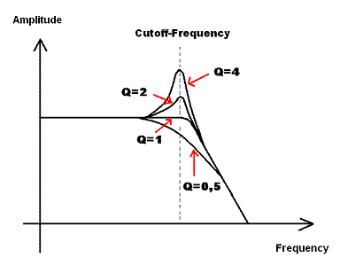
Filter – Resonanz
Notes:
Mit der Flankensteilheit wird beschrieben, wie steil bzw. stark das Filter ab der Cutoff-Frequenz reagiert: Je höher die Flankensteilheit, desto höher die Filterwirkung. Die Flankensteilheit kann auch durch Nacheinanderschalten von mehreren gleichartigen Filtern erhöht werden. Dabei werden die Flankensteilheiten der einzelnen Filter zusammenaddiert. Beispielsweise ergibt die Reihenschaltung von drei 3 Tiefpässen mit jeweiligen Flankensteilheiten von 6 db/Oct einen Tiefpass mit der Flankensteilheit von 18 db/Oct.
Eine andere Beschreibung der Flankensteilheit wird in Polen durchgeführt. Dabei entspricht ein 1-Pol-Filter einem Filter mit einer Flankensteilheit von 6 db/Oct - dementsprechend steht ein 4-Pol-Filter für ein Filter mit einer Flankensteilheit von 24 db/Oct.

Slide 8
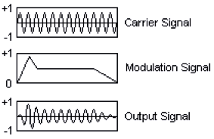
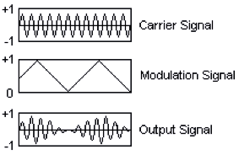
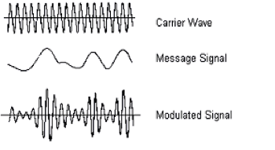
Amplitudenmodulation

Slide 9
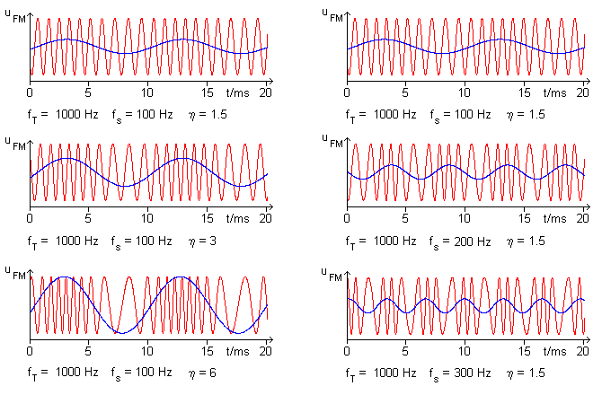
Frequenzmodulation

Slide 10
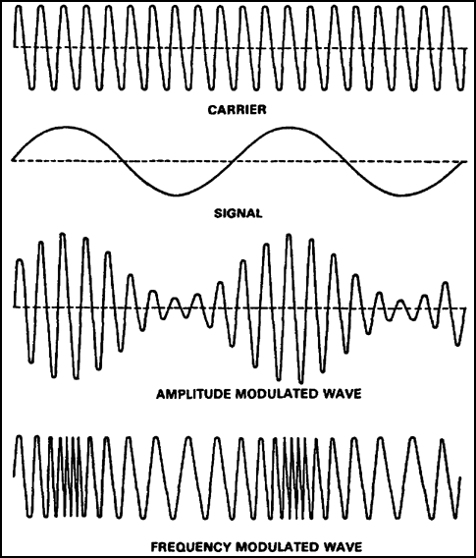
Vergleich Amplitudenmodulation - Frequenzmodulation

